Slide 1
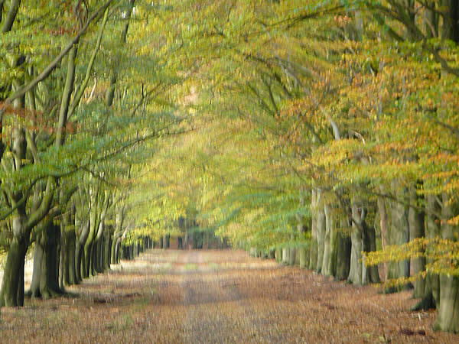
Wietkapje
Gemaakt door: Esmee

Slide 2
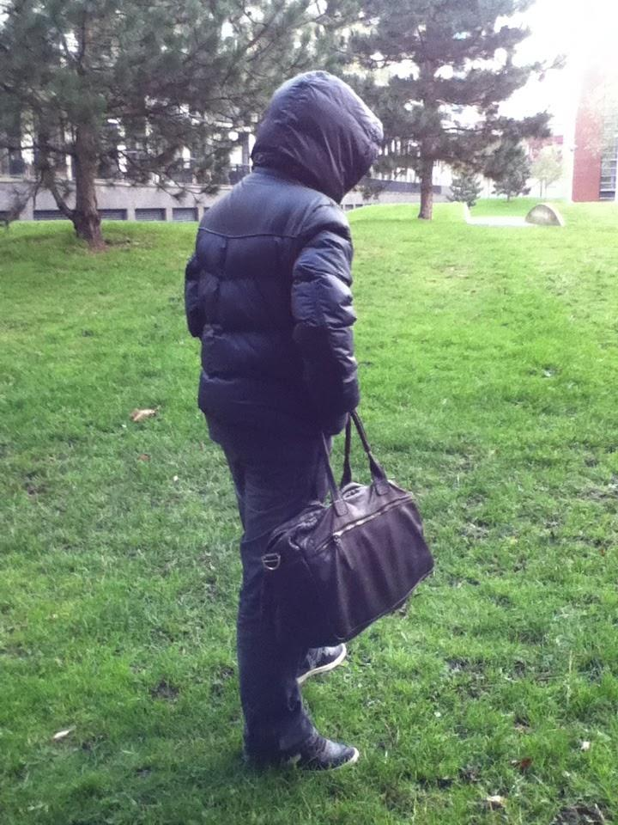
Ik zal mijn zieke oma maar eens een bezoekje brengen.

Slide 3
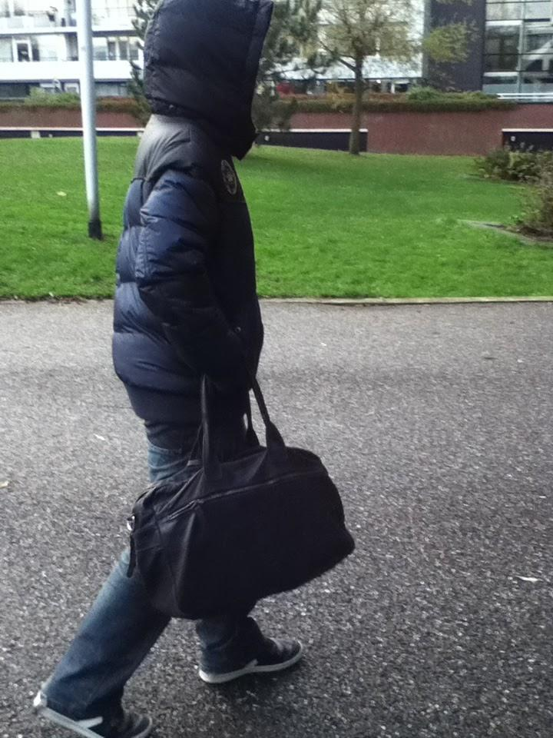
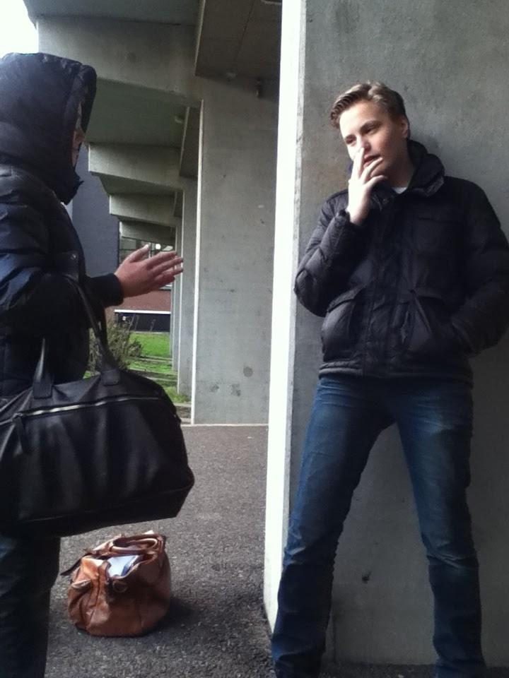
Ik moet natuurlijk wel een medicijn voor oma hebben.
Hallo ik ben Wietkapje, weet u toevallig een medicijn dat mijn oma beter maakt?
Ik heb wel wat wiet voor je.

Slide 4
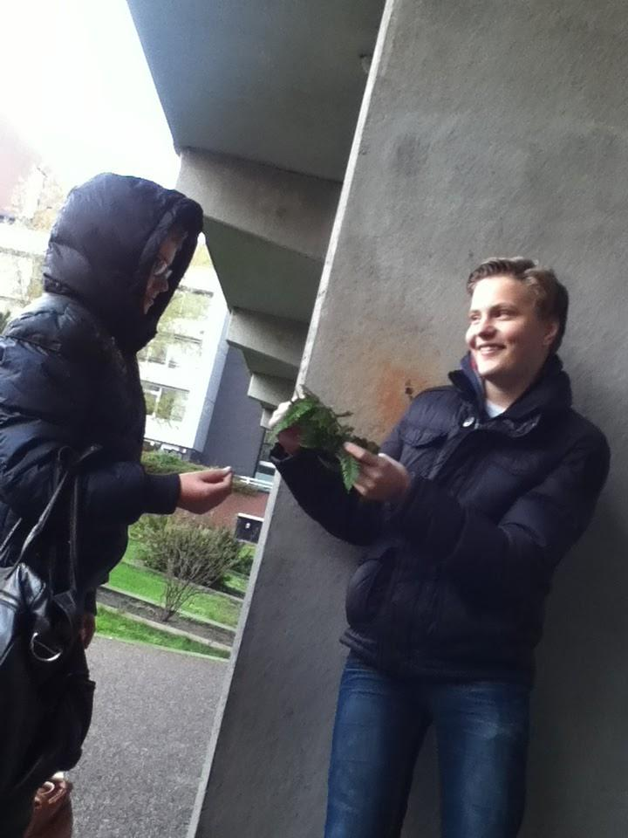
Oke, hoeveel kost het wiet?
500,- euro!

Slide 5
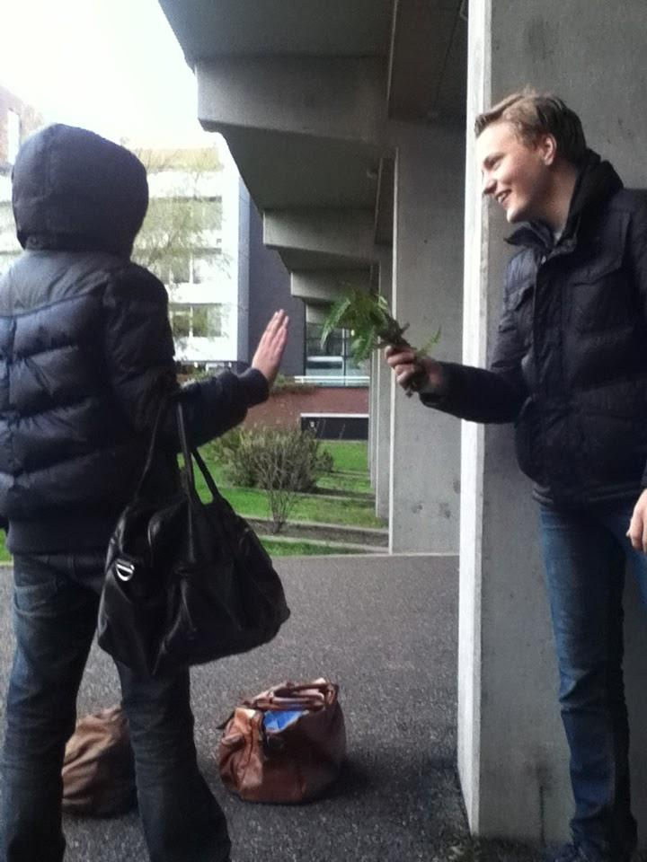
Nee dat is te duur!

Slide 6
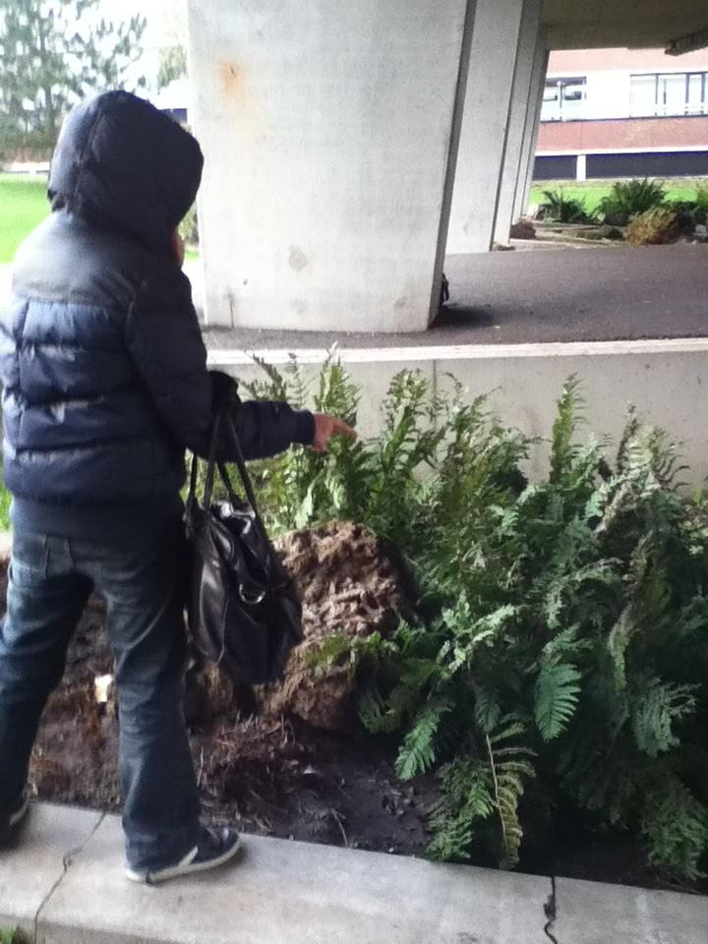
kijk wiet!

Slide 7
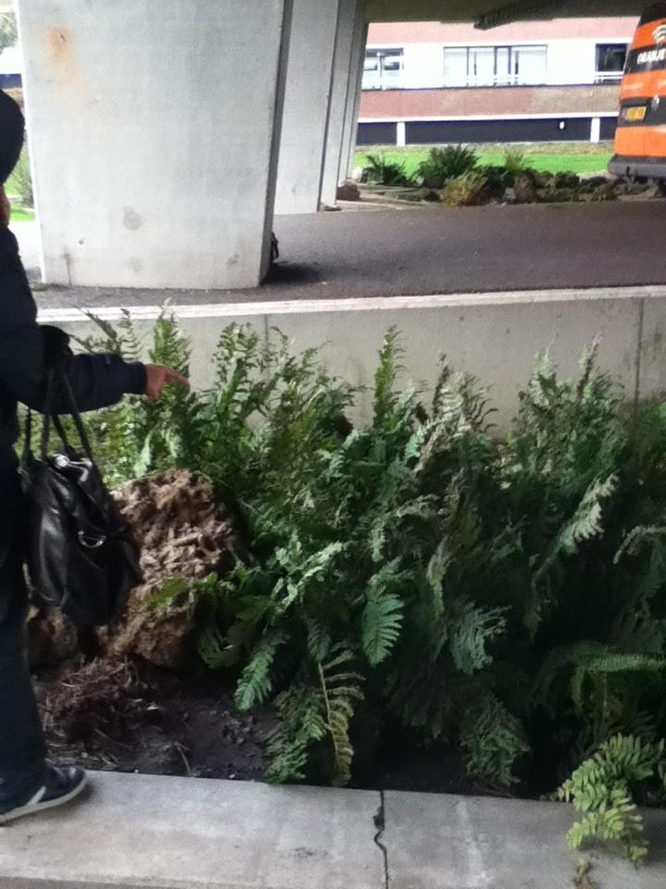
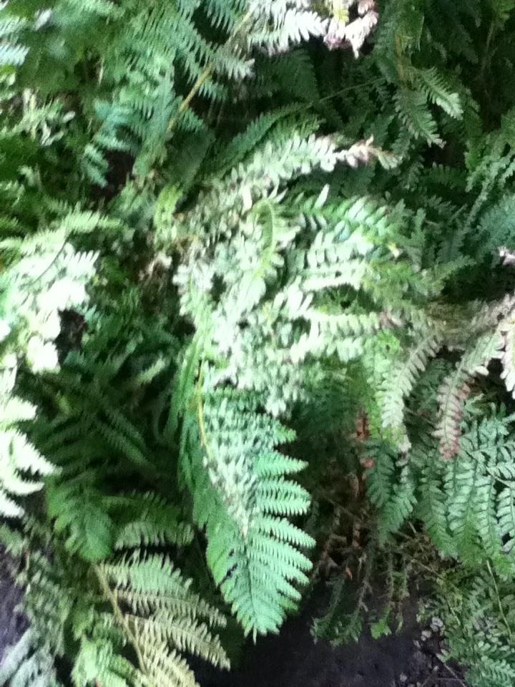
Ik kan hier zelf gratis wiet plukken!

Slide 8
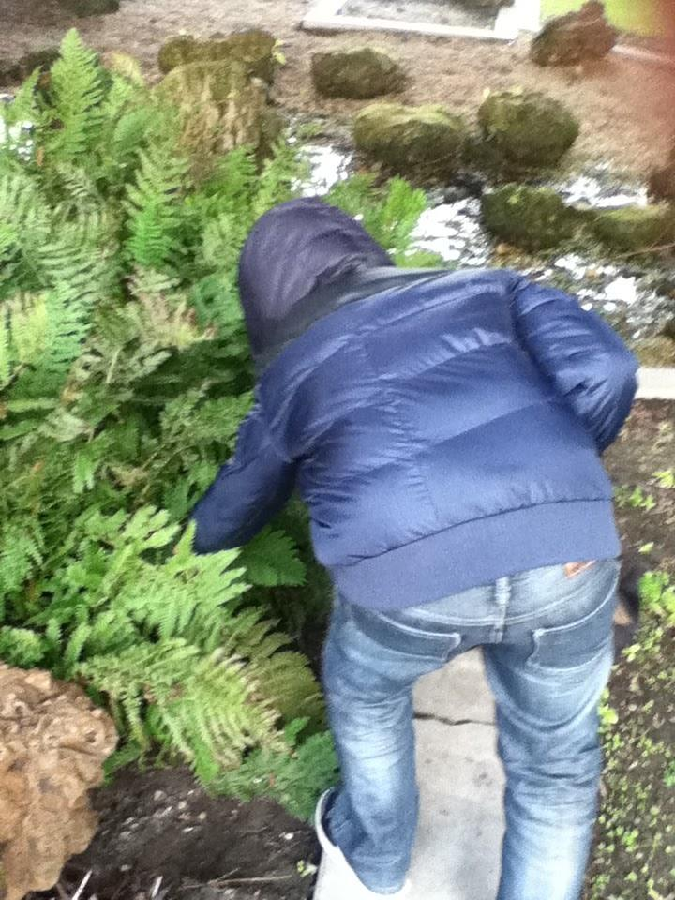
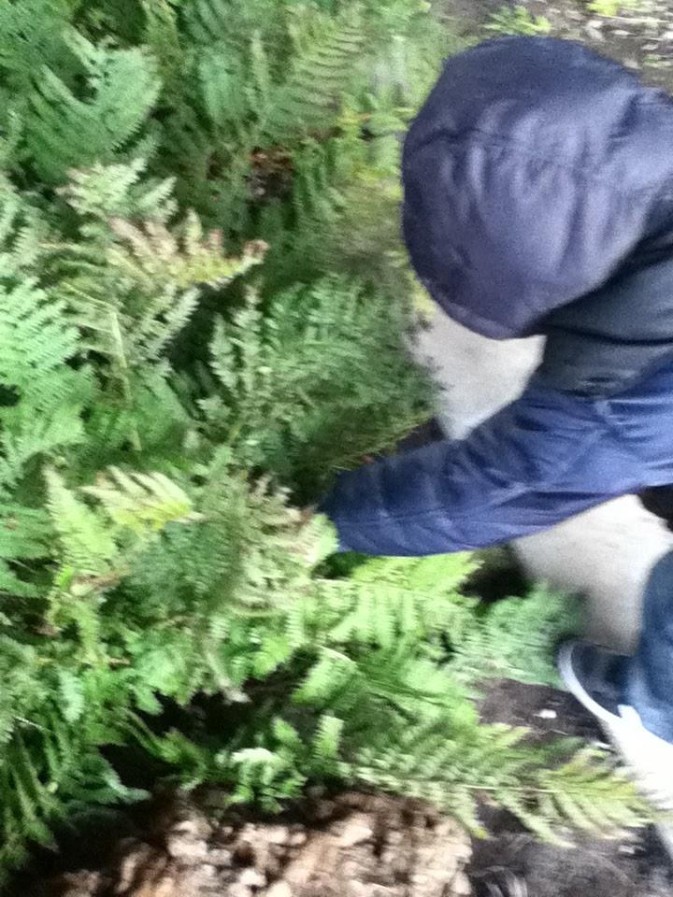
Wietkapje plukt wat wiet.

Slide 9
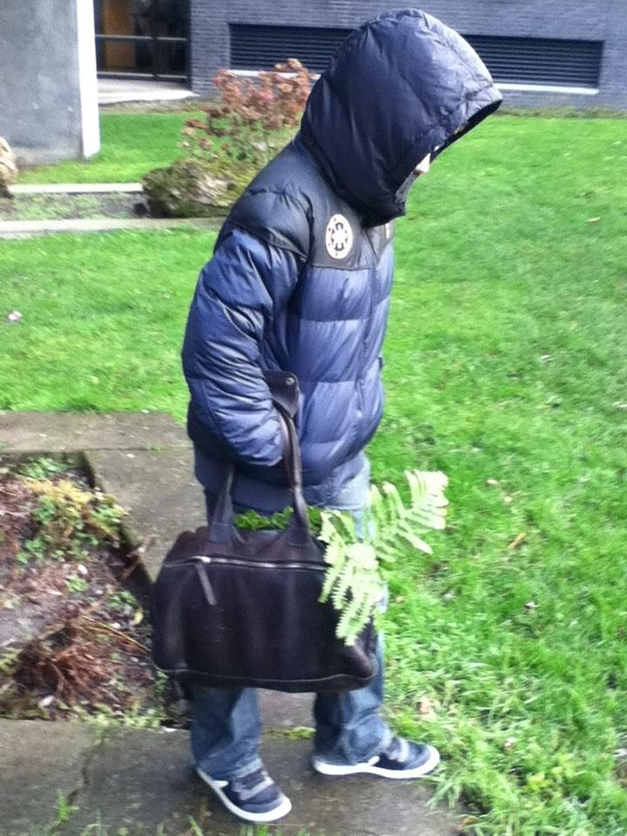
Nu snel naar oma toe.

Slide 10
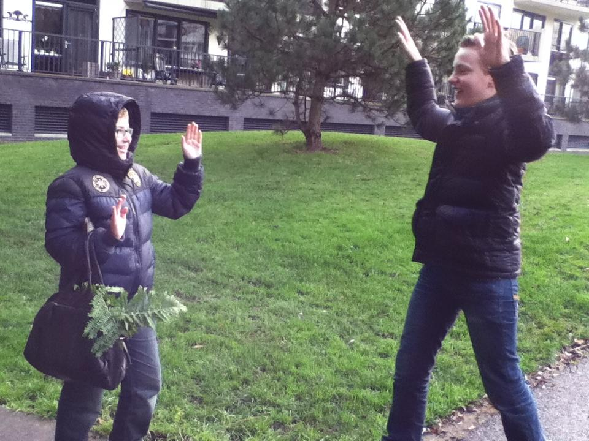
Nee niet waar, ik heb het hier zelf geplukt!
RWAUR! JIJ HEBT MIJN WIET, ZONDER TE BETALEN!

Slide 11
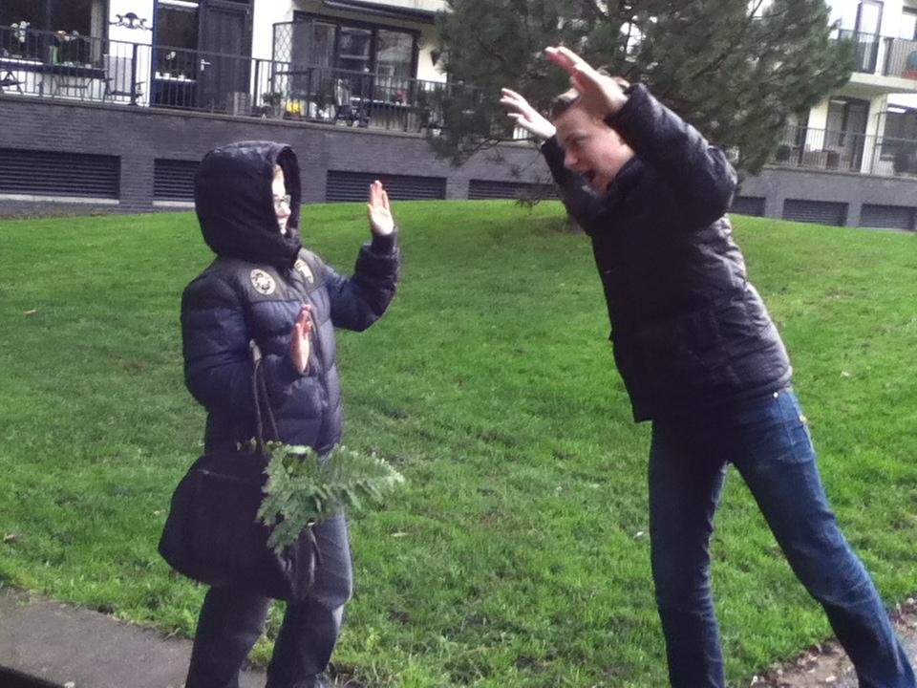
RWAURW! IK WIL MIJN WIET!

Slide 12
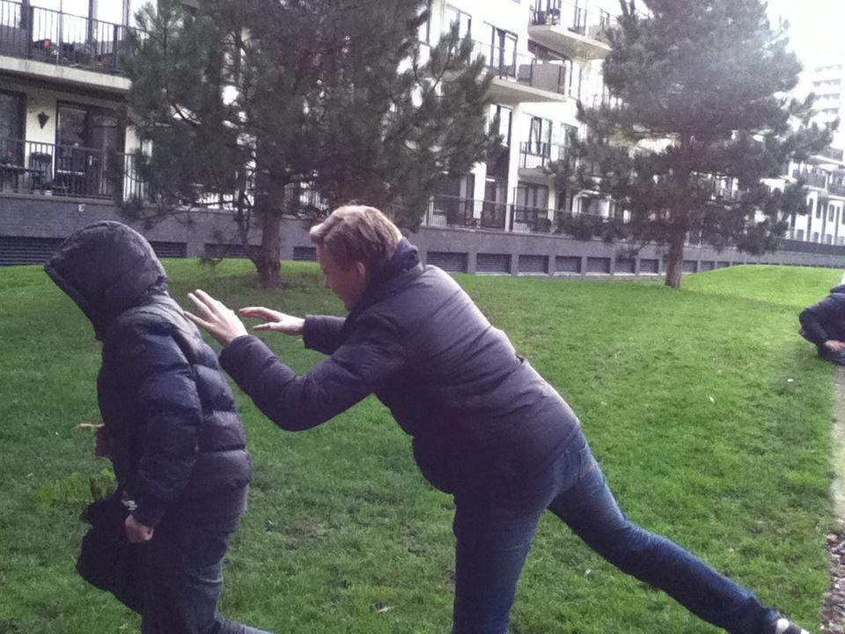

Slide 13
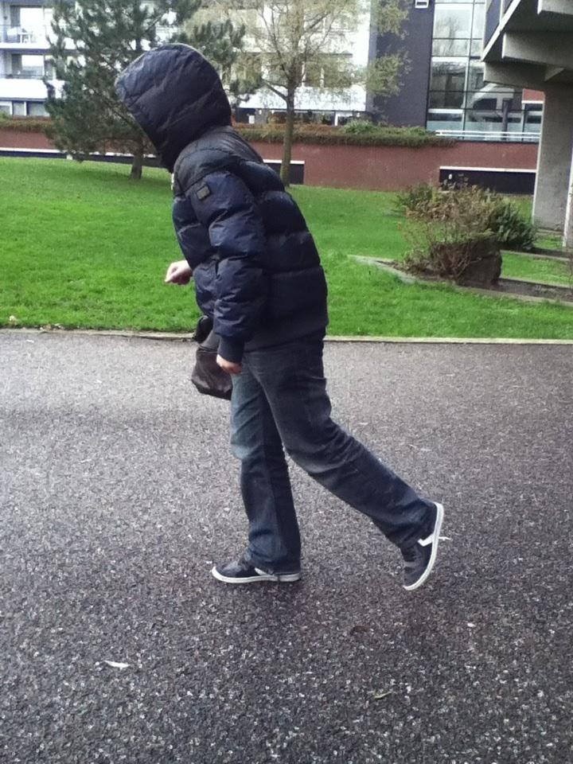
Wietkapje ging zo snel mogelijk naar oma met het wiet.

Slide 14
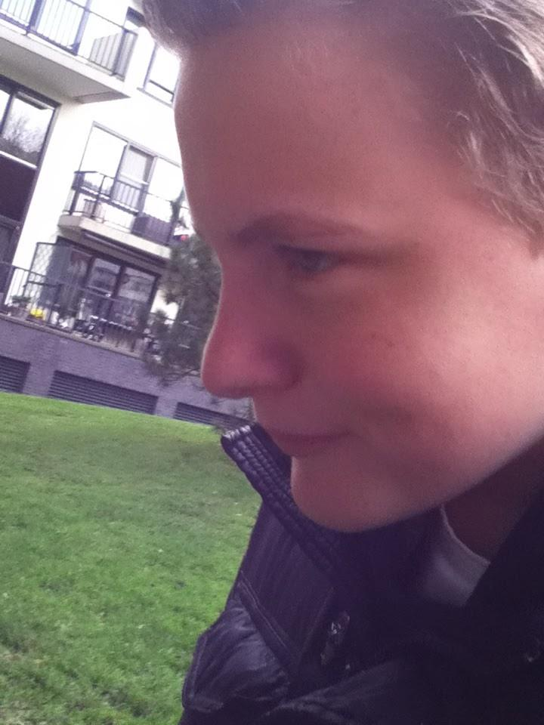
Ik moet en zal eerder bij de oma van Wietkapje zijn! Heb al een wraak-plan.

Slide 15
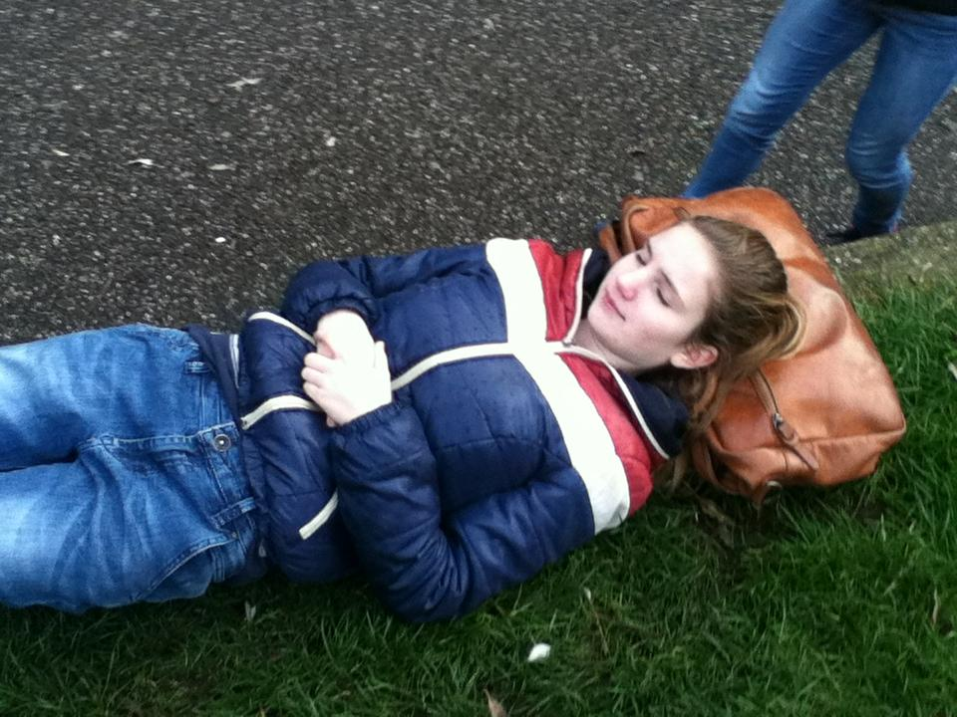
Ondertussen ligt de oma van Wietkapje op bed te slapen.

Slide 16
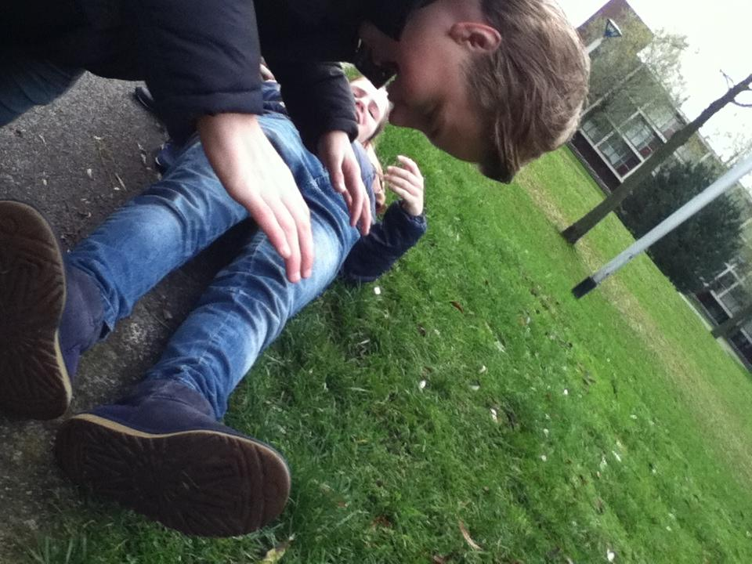
Ik ga je opeten!

Slide 17
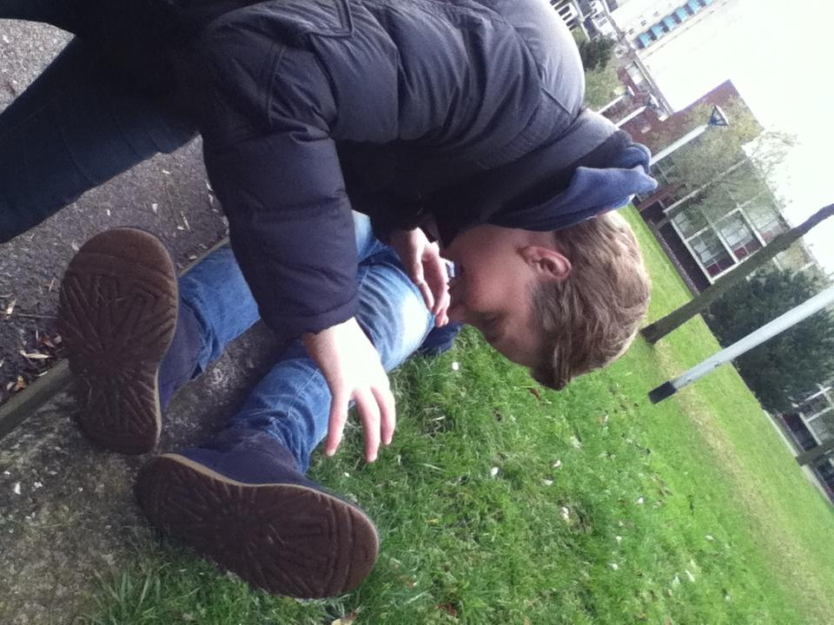
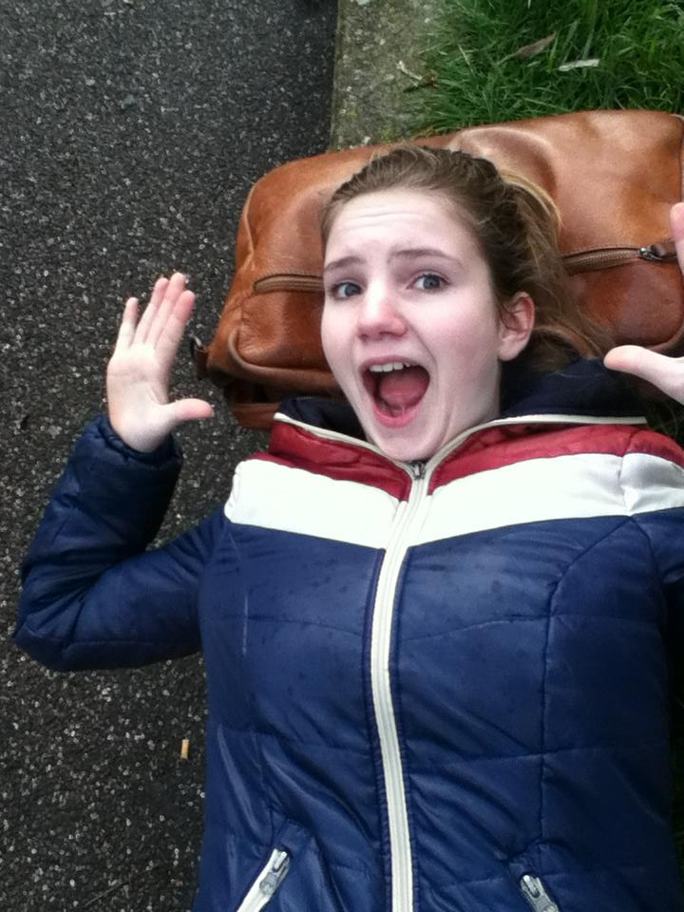
AUW!!!!! HELP!

Slide 18
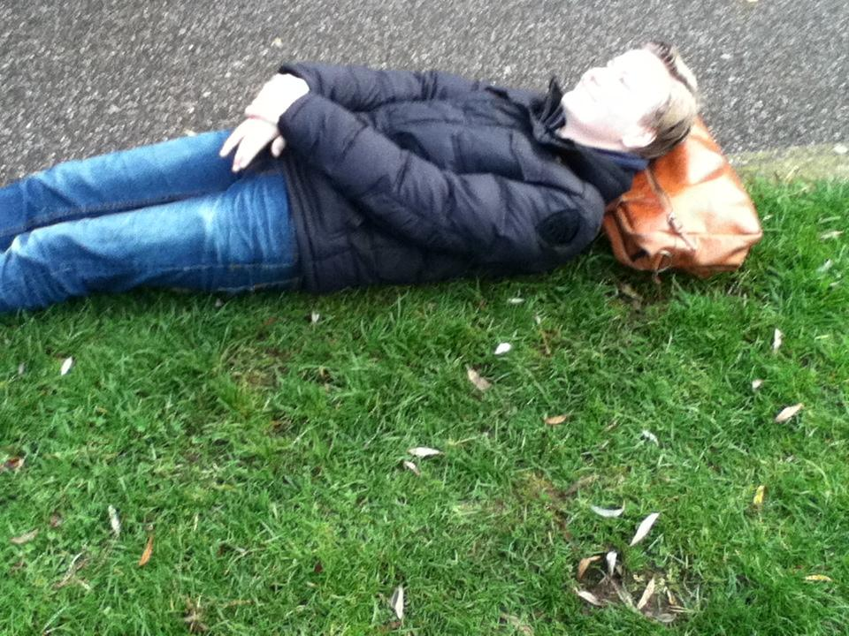
De wolf lag op het bed, in plaats van de oma van Wietkapje.

Slide 19
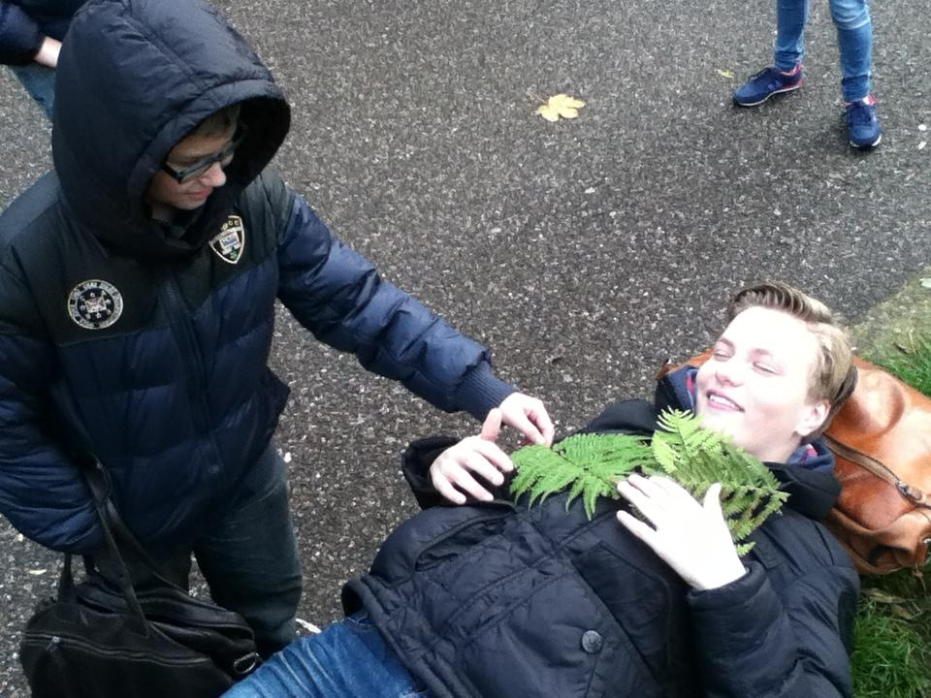
Maar oma wat heeft een grote ogen,oren en mond?
Met mijn oren kan ik je beter horen. Met mijn ogen kan ik je beter zien...
En met mijn mond kon ik je OMA OPETEN!
Alstublieft oma, ik heb een medicijn voor u dat werd aangeraden.

Slide 20
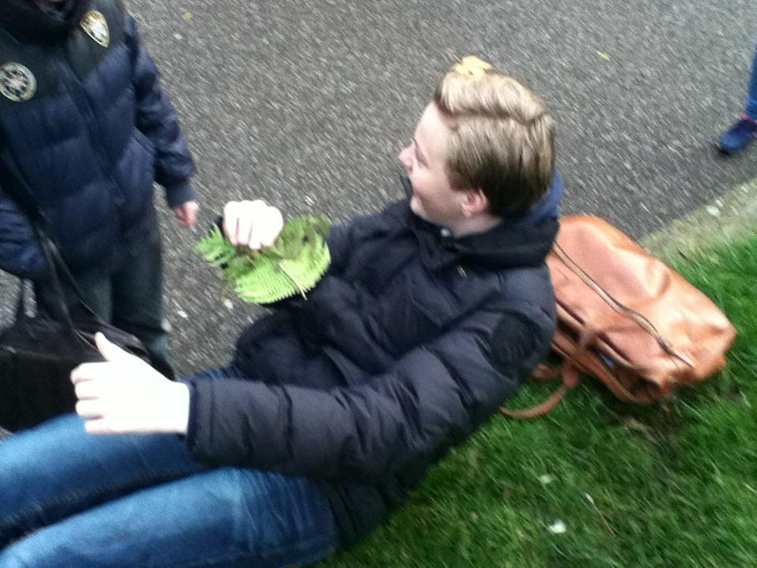
RWAURW, IK DOE ALLES VOOR MIJN WIET!

Slide 21
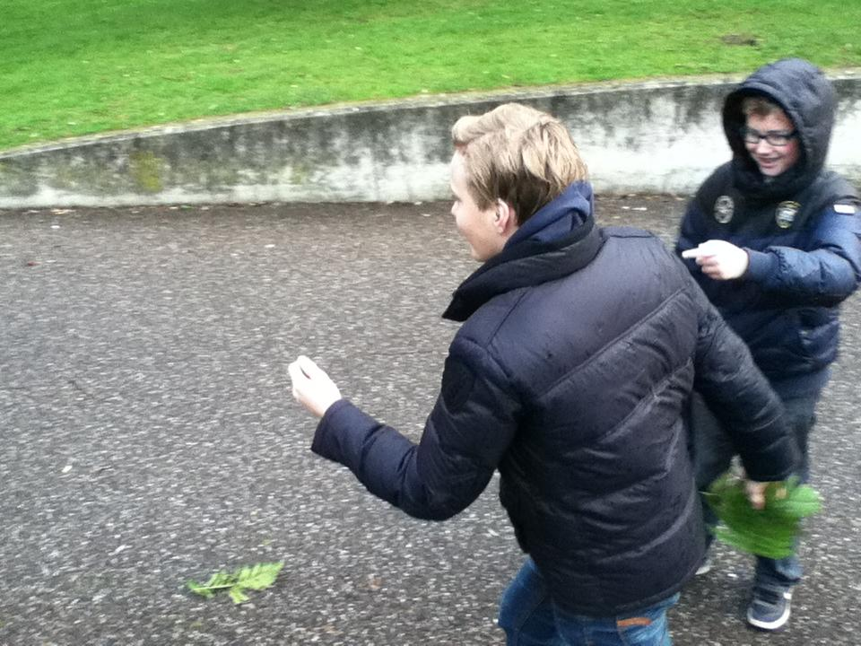
HELP! HIJ HEEFT MIJN OMA EN MIJN WIET!

Slide 22
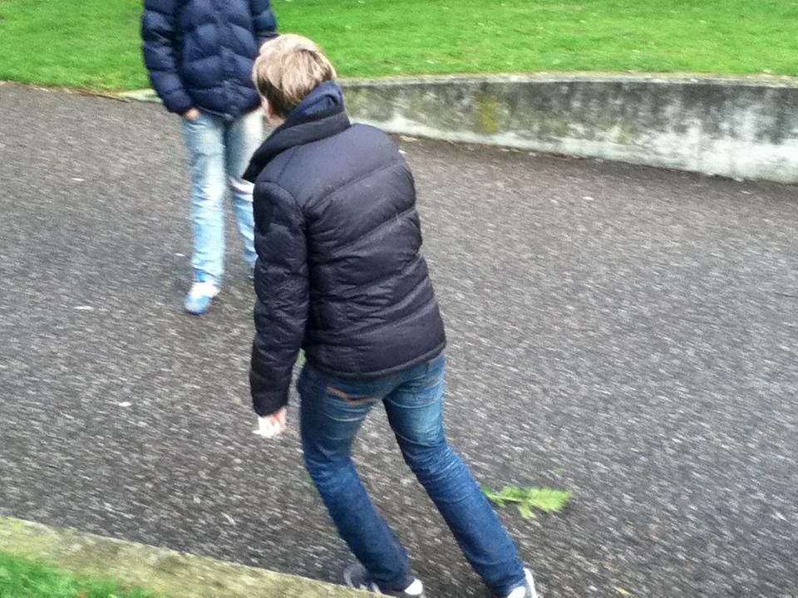
ONEE, een jager!

Slide 23
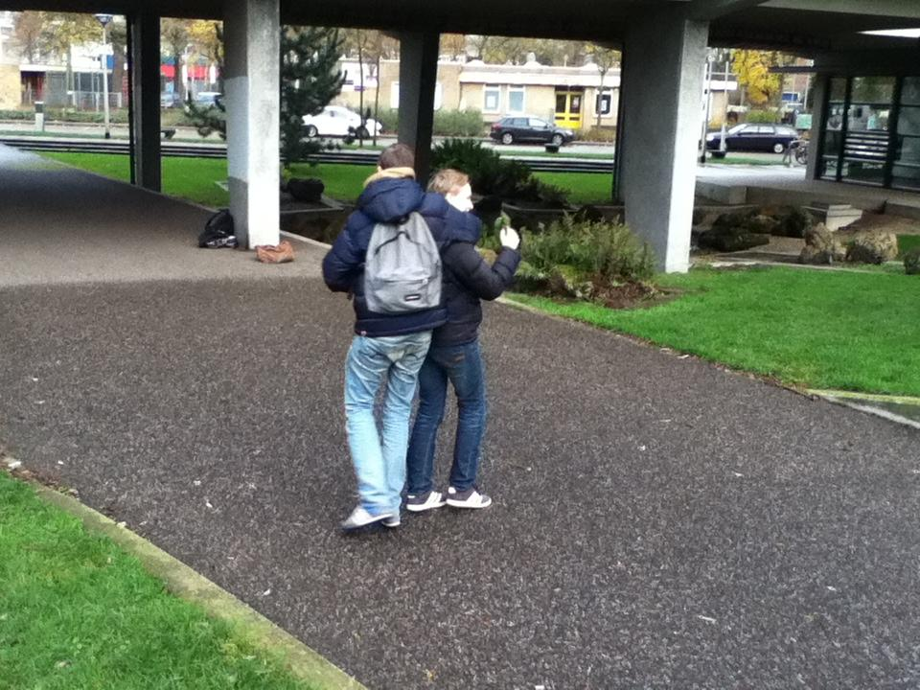
De jager hield de wolf tegen.

Slide 24
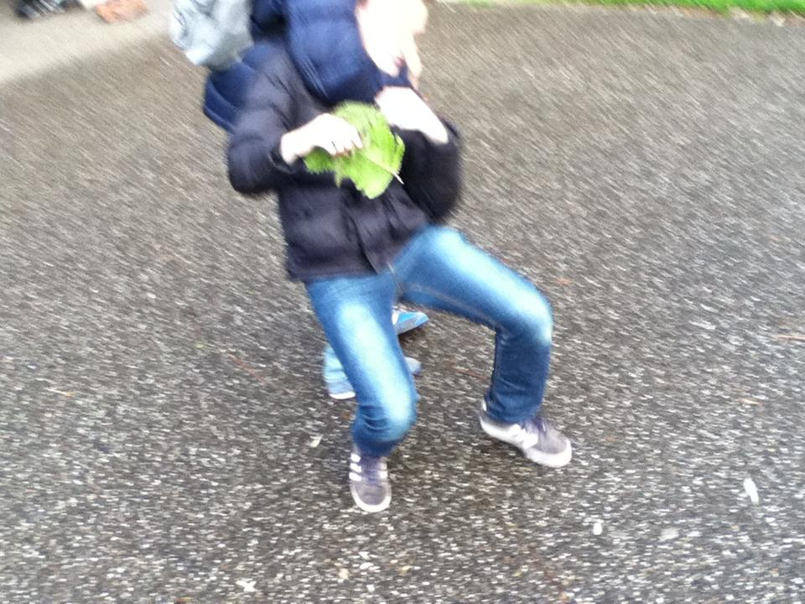
Haalde hem neer.

Slide 25
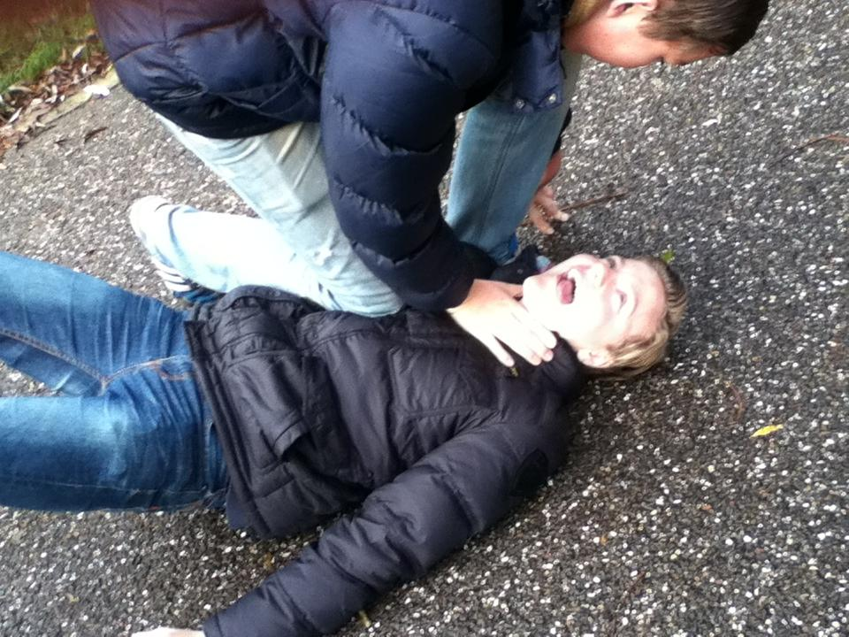
Ook arresteer ik je!
Ik ga de oma van wietkapje uit je buik halen!

Slide 26
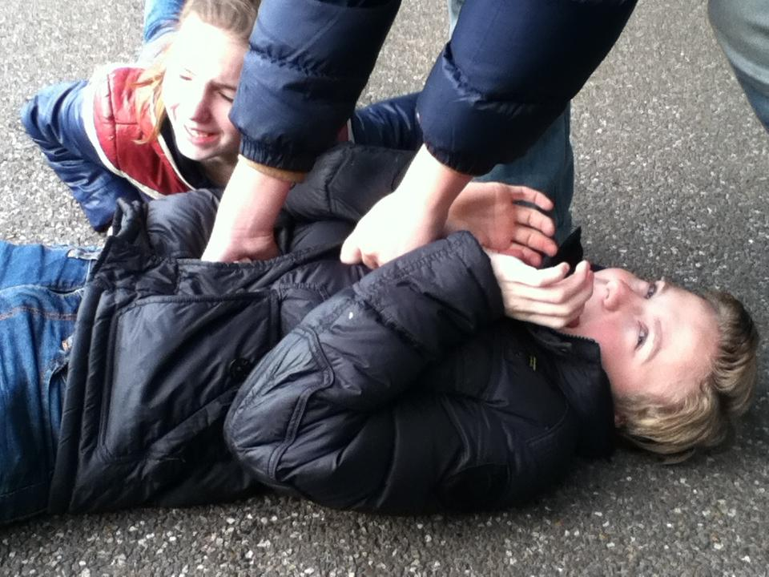
Oma was bevrijd uit de buik van de wolf.

Slide 27
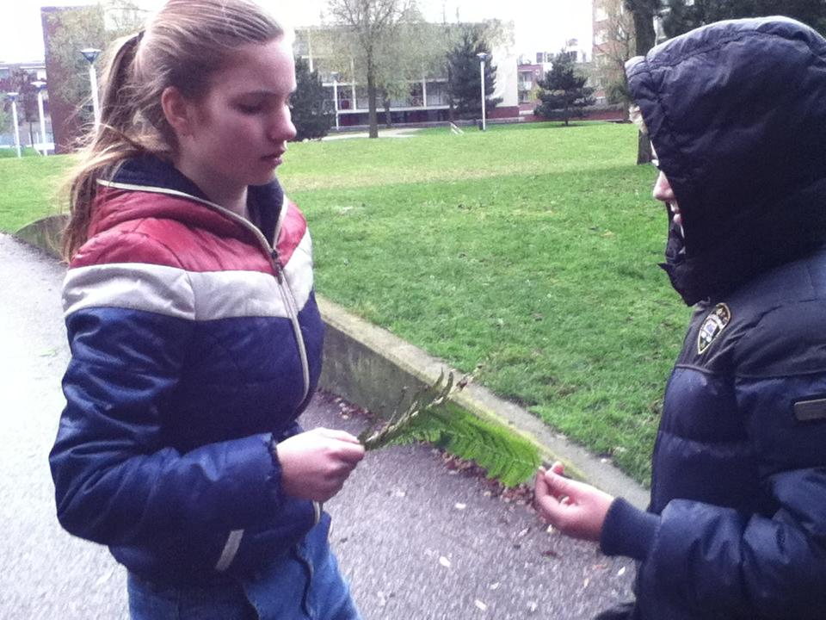
Dankjewel, Ik denk niet dat het zou helpen. Maar wat kan het kwaad.
Ik heb wiet voor je als medicijn.

Slide 28
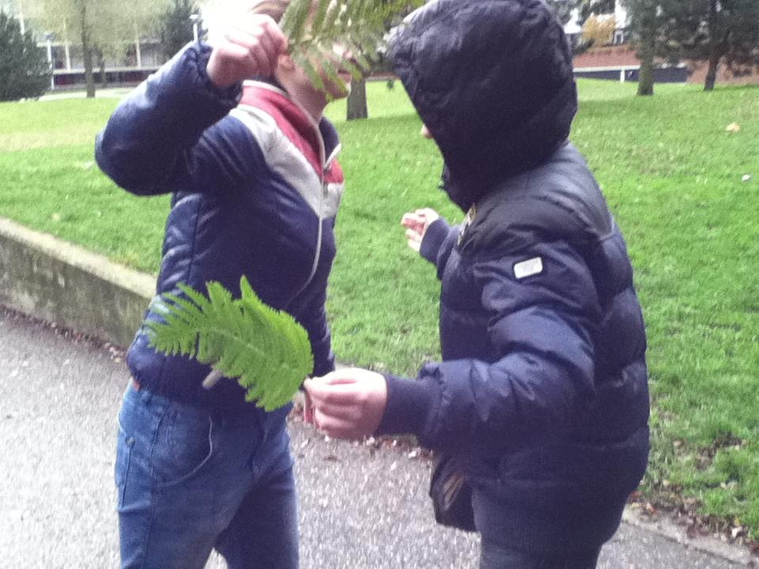
Dankjewel Wietkapje.
Alstublieft oma.

Slide 29
Einde
Ze leefde nog lang en gelukkig

